Slide 1
Доопределение динамики на границе разрыва как решение задачи усредненной оптимизации
Цирлин А. М.

Slide 2
АННОТАЦИЯ
Движение объекта, характеризующегося обыкновенными дифференциальными уравнениями (ОДУ) с разрывными правыми частями, вдоль поверхности разрыва называют скользящим режимом. Требуется найти связь правой части уравнения скольжения с характеристиками системы (продолжить решение системы на поверхности разрыва).
Предложено продолжение, базирующееся на решении задачи усредненной оптимизации.
Показано, что для известных примеров решения задачи усредненной оптимизации приводят к результатам, совпадающим с методом А.Ф. Филиппова, и позволяют расширить эти методы на широкий класс многомерных задач.

Slide 3
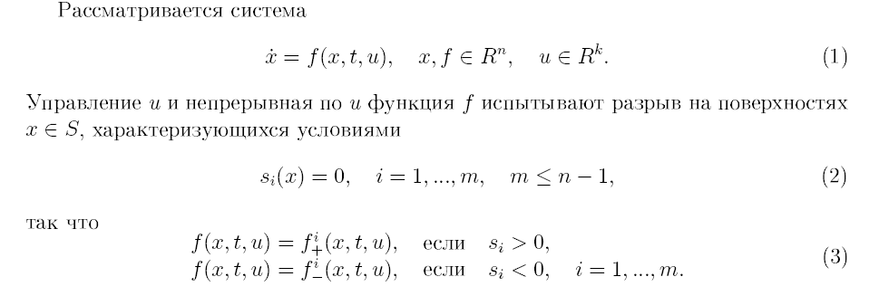
ФОРМАЛИЗАЦИЯ

Slide 4




ФОРМАЛИЗАЦИЯ
Такие, что
Функции дифференцируемы по . Решение уравнений (1) для любой из них существует и единственно, причем
(4)
При скольжении в среднем

Slide 5
Постановка задачи
Достаточные условия притяжения к поверхности переключения (4) выполнены для всех t >0 и x внутри S. В силу условий (4) система, оказавшись на поверхности переключения, движется вдоль этой поверхности в режиме переключения управления с большой частотой (скользящий режим).
Задачей, которую ставили перед собой многочисленные исследователи, было выяснение того, какому уравнению подчинено движение системы вдоль поверхности (2):

Slide 6


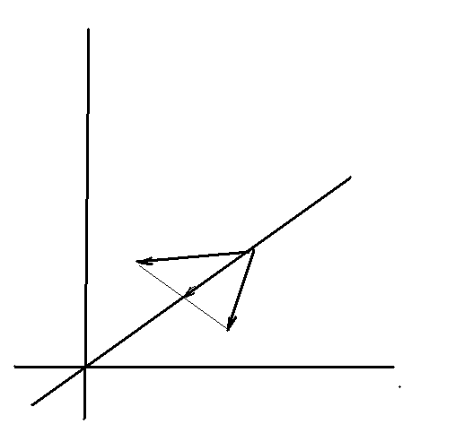

Продолжение А.Ф.Филиппова
(5)
Уравнение (5) называют уравнением скольжения.
В работе А.Ф. Филиппова предложено находить fsm(x,t) для каждого значения x,t как элемент выпуклой оболочки, натянутой на вектора f+(x,t) и
и удовлетворяющий условиям скольжения вдоль поверхности разрыва:
X2
S>0
S>0
S=0
S=0
f_
f_
fs
S<0
f+
fsm
f+
S<0
X1
6
Notes:
fsm

Slide 7
Отметим, что А.Ф. Филипповым рассмотрен только случай, когда вектор скоростей принимает два значения, а поверхность скольжения одномерна и высказано предположение, что подобный подход можно распространить на многомерные задачи. КАК?
Ниже высказана гипотеза, что уравнение скольжения может быть получено как решение задачи усредненной оптимизации. Это позволяет с использованием стандартных алгоритмов найти скорость скольжения при разнообразных постановках задач для многомерных систем с разрывными правыми частями.

Slide 8

Множество скоростей системы в окрестности поверхности скольжения. Усредненная система
Поверхности разбивают фазовое пространство системы на подпространств
в каждом из которых может быть свое сочетание знаков , а значит в каждом из которых может быть свое множество векторов скоростей fr(x,u,t), определенных на множестве допустимых управлений Vu.
Обозначим множество векторов допустимых скоростей через F(x,t).

Slide 9

Общее число векторов скоростей системы для фиксированных значений t и x S может быть и больше и меньше, чем . Оно может быть сколь угодно велико. Важно лишь, чтобы были выполнены условия притяжения к пересечению поверхностей переключения S, которое будем называть поверхностью скольжения.

Slide 10

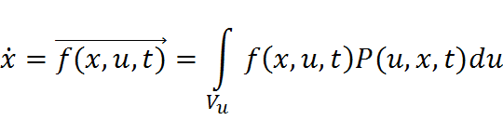

Усредненная система
Сопоставим системе (1) усредненную систему уравнений
Здесь
среднее значение вектора скорости изменения f на множестве возможных управлений
P – функция распределения (вероятностная мера) определенная на Vu.
Notes:
P – функуия распределения (вероятностная мера) определенная на Vu.

Slide 11



Усредненные ограничения
Выбор меры P(u,x,t) ограничен условиями равенства нулю среднего значения скорости изменения каждой из функций в силу уравнений (1):
Здесь
(9)
Notes:
(

Slide 12
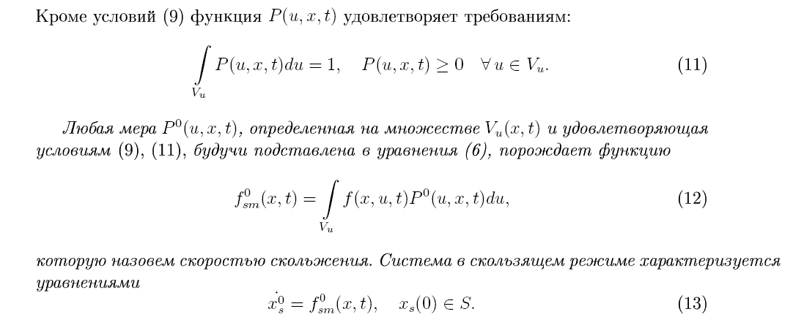


ОБОБЩЕНИЕ ДООРЕДЕЛЕНИЯ фИЛИППОВА
Чтобы выяснить, как найти меру , в каком случае она, а значит и единственны и в каком случае таких допустимых мер несколько, остановимся на способах решения усредненных задач оптимизации

Slide 13
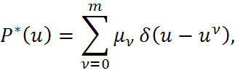

Решение задач усредненной оптимизации
Напомним, условия оптимальности решения P*(u) усредненной задачи нелинейного программирования:
1. Оптимальное решение этой задачи P*(u) сосредоточено в дискретных точках Vu, так что
(14)
где - функция Дирака, - называют базовыми значениями вектора u.
Их не более, чем m+1.

Slide 14
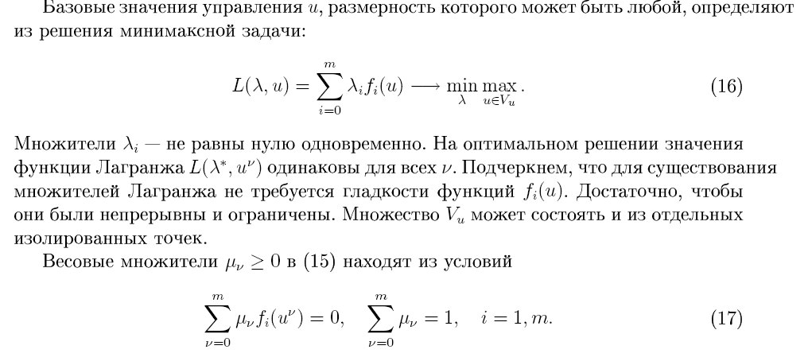
БАЗОВЫЕ ЗНАЧЕНИЯ U
2.
3.

Slide 15


Весовые множители
Подчеркнем, что для существования множителей Лагранжа не требуется гладкости функций . Достаточно, чтобы они были непрерывны и ограничены. Множество может состоять и из отдельных изолированных точек. Весовые множители в (14) находят из условий
(18)
Условия являются необходимыми . Они достаточны, если система (18) имеет решение

Slide 16
Два этапа решения усредненной задачи
Т.о., решение усредненной задачи состоит из двух этапов: На первом из них находят базовые значения u из решения минимаксной задачи (15). На втором этапе для найденных u находят весовые коэффициенты по условиям (18) (решение системы линейных уравнений с неотрицательными переменными).
Подчеркнем, что число базовых значений u не связано с размерностью вектора u, а зависит только от числа усредненных условий m .
Если в задаче (13) вместо требования максимума фигурирует требование минимума, то в (15) max и min меняются местами.

Slide 17

Вырожденный случай
Как и в задаче нелинейного программирования, в усредненной задаче (13) наряду с регулярными могут быть и вырожденные решения. Для вырожденных решений множитель в функции Лагранжа равен нулю. В усредненной задаче это соответствует случаю, когда система ограничений полностью определяет решение, а следовательно целевая функция на него не влияет. Такая ситуация имеет место, когда множество Vu(x,t) состоит из дискретных значений вектора u и число этих значений равно или меньше m+1. В этом случае задача (4) вырождена, в функции Лагранжа L множитель , базовые значения u известны, а их веса определяют из системы линейных уравнений (18. Именно такой случай рассмотрен А.Ф. Филипповым.

Slide 18
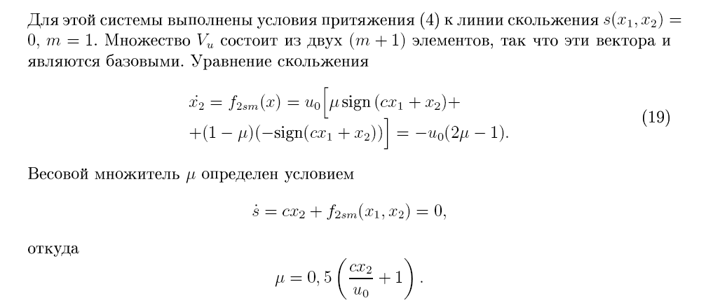
Линейная система второго порядка с релейным управлением
Notes:
S(x1,x2)=0, так что m=1. Число допустимых управлений равно двум, так что задача вырождена. Нужно найти только весовые множители для этих управлений.

Slide 19


Метод эквивалентного управления
В.И. Уткиным предложен для определения скорости скольжения метод эквивалентного управления, согласно которому Эквивалентное управление для каждого определяют из условий
(20)
В статье Уткина приведен пример, который показывает, что функции
найденные методом Филиппова и методом эквивалентного управления, различны. Это естественно, так как эквивалентное управление предполагает подбор такого управления, при котором движение реализуется вдоль поверхности переключения, а метод Филиппова - усреднение зависящих от u скоростей. Скорости движения системы для найденного эквивалентного управления могут быть вообще не определены. Результаты совпадают если векторы скорости определены для и правые части уравнений движения линейно зависят от u (финитны по u). Между тем в примере одна из скоростей зависит от .
Notes:
(20)

Slide 20
Многомерный случай
Доопределение скорости скольжения в усредненной интерпретации нетрудно распространить на случай
Множество включает конечное либо бесконечное число значений вектора u, из которых можно выбрать значений, обеспечивающих выполнение условий притяжения (4).
Остановимся на определении скорости в скользящем режиме движения системы для разных соотношений между n,m и K.
1.Пусть K=(m+1). В этом случае усредненная задача вырождена, первый этап ее решения о выборе базовых значений векторов скоростей
отпадает и нужно найти только весовые коэффициенты

Slide 21



Система для весовых множителей
Вектор скорости скольжения

Slide 22
K<m+1
Число векторов скоростей K может быть меньше (m+1). Например, этих векторов может быть два и , а поверхностей скольжения
больше единицы.
В этом случае переключение между векторами и определяется знаком лишь одной из функций , а условия притяжения к другим поверхностям скольжения обеспечены динамическими свойствами системы. Поверхность естественно назвать поверхностью переключения. n-мерный вектор скорости системы
где и определяют из условий (21) для i=1.

Slide 23



K>m+1
3. В том случае, когда множество допустимых скоростей, обеспечивающих выполнение условий притяжения (4), для всех или для некоторых значений x,t содержит K > m+1 элементов, скорость скольжения для этих x,t не определена однозначно и набор базовых векторов
нужно найти из решения усредненной задачи нелинейного программирования на множестве скоростей.
Например, может быть поставлена задача определения максимума скорости скольжения в направлении выбранного вектора нормированного так, что
при условиях

Slide 24
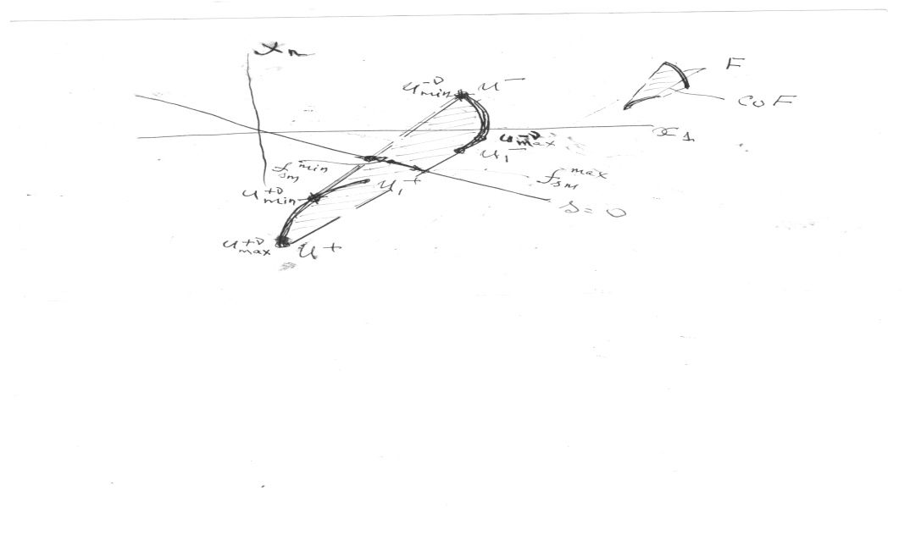
Множество скоростей скольжения как пересечение выпуклой оболочки множества допустимых скоростей F с направлением , касательным к поверхности переключения s=0

Slide 25


Здесь усреднение по u производится на множестве скоростей, соответствующих допустимым значениям управления. Так как движение происходит вдоль пересечения поверхностей переключения, вектор должен отвечать требованиям:
Множество допустимых скоростей может удовлетворять условиям типа

Slide 26

Скорость движения системы в скользящем режиме определяется после нахождения базовых значений управления и соответствующих им векторов скоростей из решения усредненной задачи нелинейного программирования. Число этих базовых значений не превосходит m+1.
Решению задачи соответствует минимум по максимума по u функции Лагранжа

Slide 27

В этой задаче значение не равно нулю, а значит его можно считать равным единице. На оптимальном решении для базовых значений вектора скоростей
выражение
максимально, а значит одинаково для всех значений . Ясно, что
базовые скорости различны для различных направлений .
В заключение, подчеркнем, что размерность вектора управлений прямо не связана с определением , так как усреднение производится по скоростям, а не по управлениям. Выбор управлений должен обеспечить лишь выполнение условий притяжения к пересечению поверхностей скольжения

Slide 28
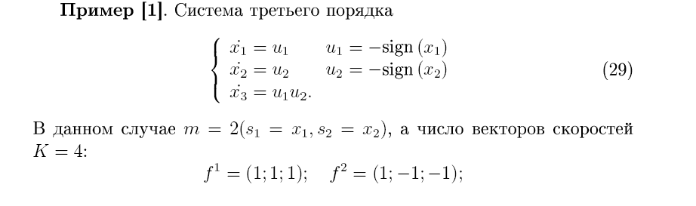
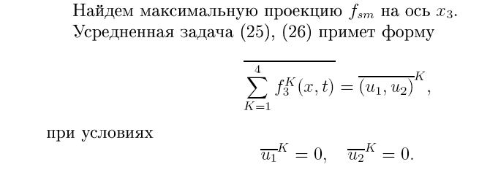
Размерность вектора управлений прямо не связана с определением скорости скольжения, так как усреднение производится по скоростям, а не по управлениям.
Скорость скольжения определена неоднозначно
Notes:
Скорость скольжения определена неоднозначно

Slide 29


Найдем максимальную проекцию на ось . Усредненная задача примет форму
при условиях
Задача выбора трех базовых значений вектора скоростей из четырех сводится к минимуму по от максимума по u функции Лагранжа

Slide 30

Для K=1, 2, 3, 4
Выберем и по условию равенства
Из первого равенства
Из второго равенства
Значение Аналогично по условию
получим
По условию имеем

Slide 31
S_{i}(x,t)
Откуда Таким образом из 4-х векторов базовыми являются и или . Максимум скорости скольжения вдоль
При этом
Откуда После подстановки весовых множителей в уравнение скольжения получим
Аналогично для минимальной скорости вдоль оси имеем базовые вектора
, соответствующие им веса а , что полностью совпадает с результатом рассмотрения этого примера у Уткина.

Slide 32
Заключение
Переход к усредненной системе уравнений и доопределение скорости скольжения как средней скорости движения системы, полученной при условии, что средняя скорость изменения всех функций Si(x,t), определяющих поверхности переключения, на уравнениях движения равна нулю, обобщает подход А.Ф. Филиппова и позволяет с использованием чисто формальных процедур усредненной оптимизации выяснить, в каких случаях скорость скольжения может быть найдена однозначно, когда и как могут быть найдены ее предельные значения. Решение задачи не зависит от того, является ли разрывность правых частей уравнения следствием разрыва управления или изменения вида зависимости f(x,u,t) при изменении знака s(x,t).

